Slide 1

Program obuke za trenere za pristupačni kulturni turizam
ProjeKAT: TACT - OBUKA ZA PRISTUPAČNI KULTURNI TURIZAM
Finansirano od strane Evropske unije. Ipak, izneti stavovi i mišljenja predstavljaju isključivo stavove autora i ne odražavaju nužno stavove Evropske unije ili Fondacije Tempus. Ni Evropska unija ni Fondacija Tempus ne mogu se smatrati odgovornim za njihov sadržaj
Notes:
Poželite svima dobrodošlicu i zahvalite im se na učešću.
Ukratko predstavite sebe, svoju ulogu i svoje iskustvo u oblasti pristupačnosti ili turizma.
Zamolite učesnike da se ukratko predstave. Ko su, gde rade i koja je njihova motivacija za učešće u ovom kursu?

Slide 2
O program obuke
Ovaj program obuke osmišljen je za obuku budućih trenera (Train-the-Trainer – ToT) u oblasti pristupačnog kulturnog turizma.
Program pruža znanja, veštine i resurse potrebne iskusnim profesionalcima iz oblasti turizma i kulturnog nasleđa iz Srbije, Bugarske i Slovenije kako bi postali treneri za pristupačnost.
Moduli 1–6 realizuju se onlajn tokom 6 nedelja i predstavljaju obavezne module.
Moduli 7–9 realizuju se uživo, kroz tri radionice organizovane u okviru studijskih poseta
Materijali za učenje uključuju:
  PowerPoint prezentacije
  Detaljne materijale za učenje za sve module – priručnik o pristupačnom turizmu
  Vodiče za pristupačnost (Vodič za inkluzivnu korisničku uslugu i komunikaciju; Vodič za procenu i reviziju pristupačnosti lokacija; Vodič za procenu pristupačnosti digitalnih komunikacionih kanala)
Notes:
Objasnite da je ovo prva sesija TACT programa obuke za trenere, što znači:
Učesnici nisu samo oni koji stiču znanja,
Oni predstavljaju buduće nosioce znanja koji će edukovati druge.
Postavite očekivanj:
Ovo je interaktivna onlajn sesija, a ne predavanje.
Aktivno učešće, promišljanje i diskusija su od suštinskog značaja.
Ne očekuje se da bilo ko bude stručnjak – uči se kroz zajednički rad.

Slide 3
Trening Moduli
Obavezni moduli (onlajn):
  MODUL 1: Uvod u pristupačni turizam i inkluzivnu korisničku uslugu
  MODUL 2: Standardi pristupačnosti, smernice i dobre prakse
  MODUL 3: Sprovođenje revizije i procene pristupačnosti lokacija
  MODUL 4: Planiranje unapređenja pristupačne infrastrukture
  MODUL 5: Asistivne tehnologije i digitalna pristupačnost u turizmu
  MODUL 6: Promocija i marketing pristupačnog turizma
Dodatni moduli (uživo):
  MODUL 7: Osmišljavanje lokalnih pilot obuka
  MODUL 8: Sprovođenje procena pristupačnosti i mentorstvo drugima
  MODUL 9: Finansiranje projekata pristupačnosti i razvoj ideja za inkluzivni turizam

Slide 4
MODUL 1: Uvod u pristupačni turizam i inkluzivnu korisničku uslugu
PROGRAM OBUKE ZA TRENERE ZA PRISTUPAČNI KULTURNI TURIZAM
PROJEKAT: TACT – OBUKA ZA PRISTUPAČNI KULTURNI TURIZAM
Finansirano od strane Evropske unije. Ipak, izneti stavovi i mišljenja predstavljaju isključivo stavove autora i ne odražavaju nužno stavove Evropske unije ili Fondacije Tempus. Ni Evropska unija ni Fondacija Tempus ne mogu se smatrati odgovornim za njihov sadržaj.
Notes:
Objasnite ZAŠTO JE OVAJ MODUL VAŽAN
Kulturni turizam treba da bude prijatno iskustvo – a ne izazov.
Mnogi posetioci se i dalje suočavaju sa preprekama koje su mogle biti izbegnute.
Pristupačnost podrazumeva dostojanstvo, učešće i kvalitetno korisničko iskustvo.
Turizam i kultura treba da budu obogaćujući i prijatni. Ipak, za mnoge ljude poseta muzeju ili lokalitetu kulturnog nasleđa predstavlja stresno, iscrpljujuće ili čak nemoguće iskustvo zbog prepreka koje su mogle biti uklonjene.
Naglasite:
Pristupačnost nije pitanje savršenstva.
Radi se o smanjenju nepotrebnih prepreka i obezbeđivanju da ljudi budu tretirani dostojanstveno.

Slide 5
Ciljevi učenja
Do kraja ovog modula, učesnici će biti u mogućnosti da:
  Objasne ključne koncepte pristupačnog turizma i pristupačnosti kulturnog nasleđa (pristupačni turizam i „Turizam za sve“)
  Sažmu koristi i razloge za pristupačnost – zašto je pristupačnost važna (prava i poslovni argumenti)
  Razumeju ključne principe: univerzalni dizajn i socijalni model invaliditeta
  Prepoznaju različite potrebe pristupačnosti i prepreke
  Usvoje inkluzivan pristup korisničkoj usluzi
Notes:
Ovaj modul se odnosi na izgradnju zajedničkog razumevanja i načina razmišljanja.
Još uvek nije usmeren na tehničke standarde ili revizije — to dolazi kasnije.
Posebno naglasite:
Razumevanje zašto je pristupačnost važna
Promenu stavova i perspektiva
Izgradnju samopouzdanja u komunikaciji sa posetiocima sa invaliditetom
“Ovi ciljevi su ujedno i ono što bi vaši budući polaznici trebalo da usvoje kroz ovaj modul.”

Slide 6
Šta je pristupačni turizam?
Pristupačni turizam podrazumeva kreiranje turističkih iskustava koja:
  mogu da koriste što je moguće različitiji korisnici
  omogućavaju učešće uz dostojanstvo i nezavisnost
  uklanjaju fizičke, senzorne, digitalne prepreke i prepreke nastale usled stavova
  obuhvataju celokupno iskustvo posetioca – pre, tokom i nakon posete
Pristupačni turizam – turizam koji omogućava ljudima da učestvuju bez obzira na invaliditet, starost ili okolnosti
Turizam za sve – inkluzivan pristup koji objedinjuje pristupačnost, održivost i društvenu uključenost
Turizam za sve
Pristupačni turizam
Garantuje korišćenje i uživanje u turističkim sadržajima bez obzira na sposobnost, status ili okolnosti pojedinaca.
Održivi turizam
Usmeren je na zaštitu životne sredine i kulturnih resursa, kao i na dobrobit lokalnih zajednica.
Socijalni turizam
Ima za cilj da obezbedi pristup turizmu osobama sa nižim prihodima, porodicama, starijim osobama i osobama sa invaliditetom.
Notes:
Postoje mnoge definicije pristupačnog turizma i one su se razvijale tokom vremena:
Ujedinjene nacije opisuju pristupačni turizam kao “stalno nastojanje da se obezbedi da turističke destinacije, proizvodi i usluge budu pristupačni svim ljudima, bez obzira na njihova fizička ograničenja, invaliditet ili starost”
Druga, preciznija definicija navodi da je pristupačni turizam “turizam i putovanja koji su pristupačni svim ljudima, sa invaliditetom ili bez njega, uključujući osobe sa ograničenom pokretljivošću, oštećenjem sluha, vida, kognitivnim, intelektualnim i psihosocijalnim invaliditetom, starije osobe i osobe sa privremenim invaliditetom”. (Takajama deklaracija)
“Turizam za sve” je prvobitno definisan kao “oblik turizma koji planira, osmišljava i razvija turističke aktivnosti u oblasti odmora i slobodnog vremena tako da u njima mogu uživati sve vrste ljudi, bez obzira na njihove fizičke, društvene ili kulturne okolnosti”. Od tada se koncept razvijao i danas, pored pristupačnog i socijalnog turizma, obuhvata i održivi turizam.
Baker, M. (1989), Turizam za sve: Izveštaj radne grupe

Slide 7
Percepcija naspram stvarnosti
PERCEPCIJA | STVARNOST
“To je o invalidskim kolicima…” | NIJE ISTINA. u UK, samo 7% osoba sa invaliditetom koristi invalidska kolica
“Pristupačnost je mnogo skupa…” | U mnogim slučajevima postoje brojne mere za obezbeđivanje pristupačnosti koje zahtevaju malo ili nimalo troškova. Na primer: Obezbedite lupu da bude pri ruci kako bi osoba sa oštećenjem vida mogla da pročita jelovnik Uključite obuku o pristupačnosti u redovnu obuku zaposlenih
“To je tržišna niša…” | Pristupačni turizam obuhvata više od 25% ukupnog turističkog tržišta, a njegov značaj raste sa starenjem stanovništva.
“Možemo nešto pogrešno uraditi ili reći i time nekoga uvrediti…” | Obuka o pristupačnosti pokazala se kao način da se poveća samopouzdanje zaposlenih, unapredi korisnička usluga, podstakne ponovni dolazak korisnika i doprinese boljim ocenama zadovoljstva korisnika.
Notes:
Zašto je unapređenje pristupačnosti važno?
Postoji znatno više putnika koji imaju potrebe u vezi sa pristupačnošću nego što većina ljudi pretpostavlja.
Približno jedna milijarda ljudi širom sveta ima neki oblik invaliditeta.
Ako uključimo starije osobe, roditelje sa decom i druge grupe, broj putnika koji mogu imati koristi od pristupačnog smeštaja je još veći..
Nedostatak razumevanja ili svesti o stvarnom stanju može navesti aktere u destinaciji i preduzeća da veruju da ne mogu da ugoste sve posetioce.
Evo nekoliko činjenicama potkrepljenih odgovora na neke od uobičajenih zabluda
Obezbeđivanje pristupačnosti u kulturnom turizmu važno je iz više razloga. Ti razlozi mogu se svrstati u dve kategorije:
ostvarivanje prava i inkluzije, i
ostvarivanje koristi i mogućnosti (“poslovni argument”).
Istražićemo oba pristupa.

Slide 8
Pristupačnost kao ljudsko pravo
Pristupačnost se pre svega odnosi na jednaka prava i osnovno ljudsko dostojanstvo.
Ako je lokalitet kulturnog nasleđa otvoren za javnost, trebalo bi da bude otvoren za sve članove društva.
Isključenost utiče na:
  nezavisnost
  samopuzdanje
  osećaj pripadnosti
  kvalitet života
Konvencija UN o pravima osoba sa invaliditetom (CRPD)
  usvojena 2006. godine
  ratifikovana od strane većine zemalja sveta (uključujući Bugarsku, Sloveniju i Sbiju)
  Član 30: pravo na pristup kulturi, turizmu, slobodnim aktivnostima i kulturnom nasleđu
Notes:
Pristupačnost nije samo tehničko pitanje – ona je pitanje ljudskih prava.
Ako postoji prepreka koja nekoga sprečava da uđe u objekat, učestvuje u turi ili koristi uslugu zbog svog invaliditeta, to nije samo neprijatnost.
To je isključenost. A isključenost ima stvarne posledice po nezavisnost, samopouzdanje i kvalitet života osobe.
Član 30 Konvencije o pravima osoba sa invaliditetom posebno potvrđuje pravo osoba sa invaliditetom da uživaju u kulturnom životu, rekreaciji, slobodnom vremenu i turizmu jednako kao i svi drugi.
To znači da se od vlada i institucija očekuje da uklanjaju prepreke i preduzimaju mere kako bi poseta lokalitetu kulturnog nasleđa ili učešće u turističkim aktivnostima bila uobičajena mogućnost za osobe sa invaliditetom, a ne retka privilegija.
Važna poruka za trenere:
Pristupačnost nije dobročinstvo.
Ona je zakonska i moralna obaveza.
Prepreke stvaraju isključenost.
Uklanjanje prepreka omogućava učešće.

Slide 9
Poslovni argument: Prednosti pristupačnosti
Ključni trendovi u potražnji za pristupačnim turizmom:
  Povećanje broja osoba sa invaliditetom u populaciji
  Veće učešće osoba sa invaliditetom u turizmu
  Veći zahtevi za pristupačnošću u turizmu
  Pristupačnost kao pozitivan faktor kvaliteta u turizmu
Razlozi za ulaganje u pristupačnost:
  Tržišni potencijal: Osobe sa invaliditetom predstavljaju veliko i rastuće tržište.
  Kvalitet: Pristupačnost unapređuje kvalitet ponude, a samim tim i omogućava veću vrednost usluge.
  Pratioci: Osobe sa invaliditetom uglavnom putuju u pratnji
  Produženje sezone: Putnici sa invaliditetom imaju tendenciju da izbegavaju periode najveće turističke posećenosti.
  Pozicioniranje brenda: Pristupačna ponuda doprinosi jačanju imidža brenda i povećava konkurentnost.
Notes:
Pored etičkih i pravnih razloga, postoje veoma snažni poslovni i ekonomski argumenti za pristupačnost.
Neke organizacije se angažuju tek kada prepoznaju finansijsku korist.
Poslovni argument ne zamenjuje pristup zasnovan na pravima – on ga dodatno potvrđuje.
Pristupačnost je oblik inkluzije koji stvara dodatnu ekonomsku vrednost.
Ključne poruke koje treba objasniti:
Pristupačne destinacije privlače više posetilaca
Posetioci sa invaliditetom često putuju u pratnji
Pristupačnost povećava zadovoljstvo korisnika za sve posetioce

Slide 10
Tržište pristupačnog turizma u EU
Više od 150 miliona ljudi u Evropi ima potrebe u vezi sa pristupačnošću | Prosečna godišnja potrošnja na turizam iznosi više od 80 milijardi evra | Lojalni korisnici, koji često putuju van glavne turističke sezone i češće biraju odmor u svojoj zemlji.
Rastući broj starijih osoba — do 2025. godine činiće 35% ukupnog stanovništva Evropske unije (UNWTO) | Oko 800 miliona putovanja godišnje unutar Evropske unije ostvaruju osobe koje imaju sa invaliditetom. | Oni utiču na odluke o tome gde će porodica ili grupa provesti odmor ili gde će se održati poslovni sastanak
Izvor: European Commission (2014), Economic Impact and Travel Patterns of Accessible Travel in Europe – Final Report
Notes:
Ove brojke su zastarele i konzervativno procenjene, ali su zaključci i dalje aktuelni.
Lojalnost je važna. Ako posetioci pronađu mesto na kojem se osećaju dobrodošlo i gde su dobro tretirani, oni:
se vraćaju
preporučuju ga drugima
dele svoja iskustva u okviru svojih zajednica
Putovanje van sezone je važno. Stariji posetioci i osobe sa invaliditetom često preferiraju:
manje gužve
sporiji tempo putovanja
To pomaže destinacijama da:
ravnomernije rasporede broj posetilaca
efikasnije koriste raspoložive kapacitete

Slide 11
Ključni principi pristupačnog turizma
Univerzalni dizajn podrazumeva osmišljavanje prostora, objekata i usluga tako da budu upotrebljivi za sve ljude, u najvećoj mogućoj meri, bez potrebe za prilagođavanjem ili posebnim izmenama.
  Cilj univerzalnog dizajna je da život učini lakšim za sve.
Socijalni model invaliditeta polazi od toga:
  invaliditet nastaje zbog prepreka
  ne zbog oštećenja ili ograničenja same osobe
  prepreke mogu biti fizičke, informacione ili prepreke nastale usled stavova
Medicinski model: “Osoba to ne može da uradi”
Socijalni model: “Okruženje sprečava pristup”
Notes:
Do sada smo govorili o tome zašto je pristupačnost važna.
Sada prelazimo na pitanje kako pristupamo rešavanju izazova u oblasti pristupačnosti.
Ako iz ovog modula zapamtite samo jednu stvar, neka to budu ove dve ideje.
Univerzalni dizajn podrazumeva da se: umesto da se nešto izgradi pa naknadno prilagođava radi pristupačnosti, inkluzivnost planira od samog početka.
Koristite primer: stepenice sa dodatom rampom sa strane naspram jedinstvenog ulaza bez prepreka koji koriste svi.
Naglasite dostojanstvo: odvojeni ulazi ili posebne rute mogu nenamerno stigmatizovati posetioce.
Univerzalni dizajn ne znači da jedno rešenje odgovara apsolutno svima, već da se isključenost svede na najmanju moguću meru.
Predstavite socijalni model kao promenu načina razmišljanja. Socijalni model:
podstiče pronalaženje rešenja
osnažuje stručnjake u turizmu
naglašava značaj stavova
čini pristupačnost ostvarivom

Slide 12
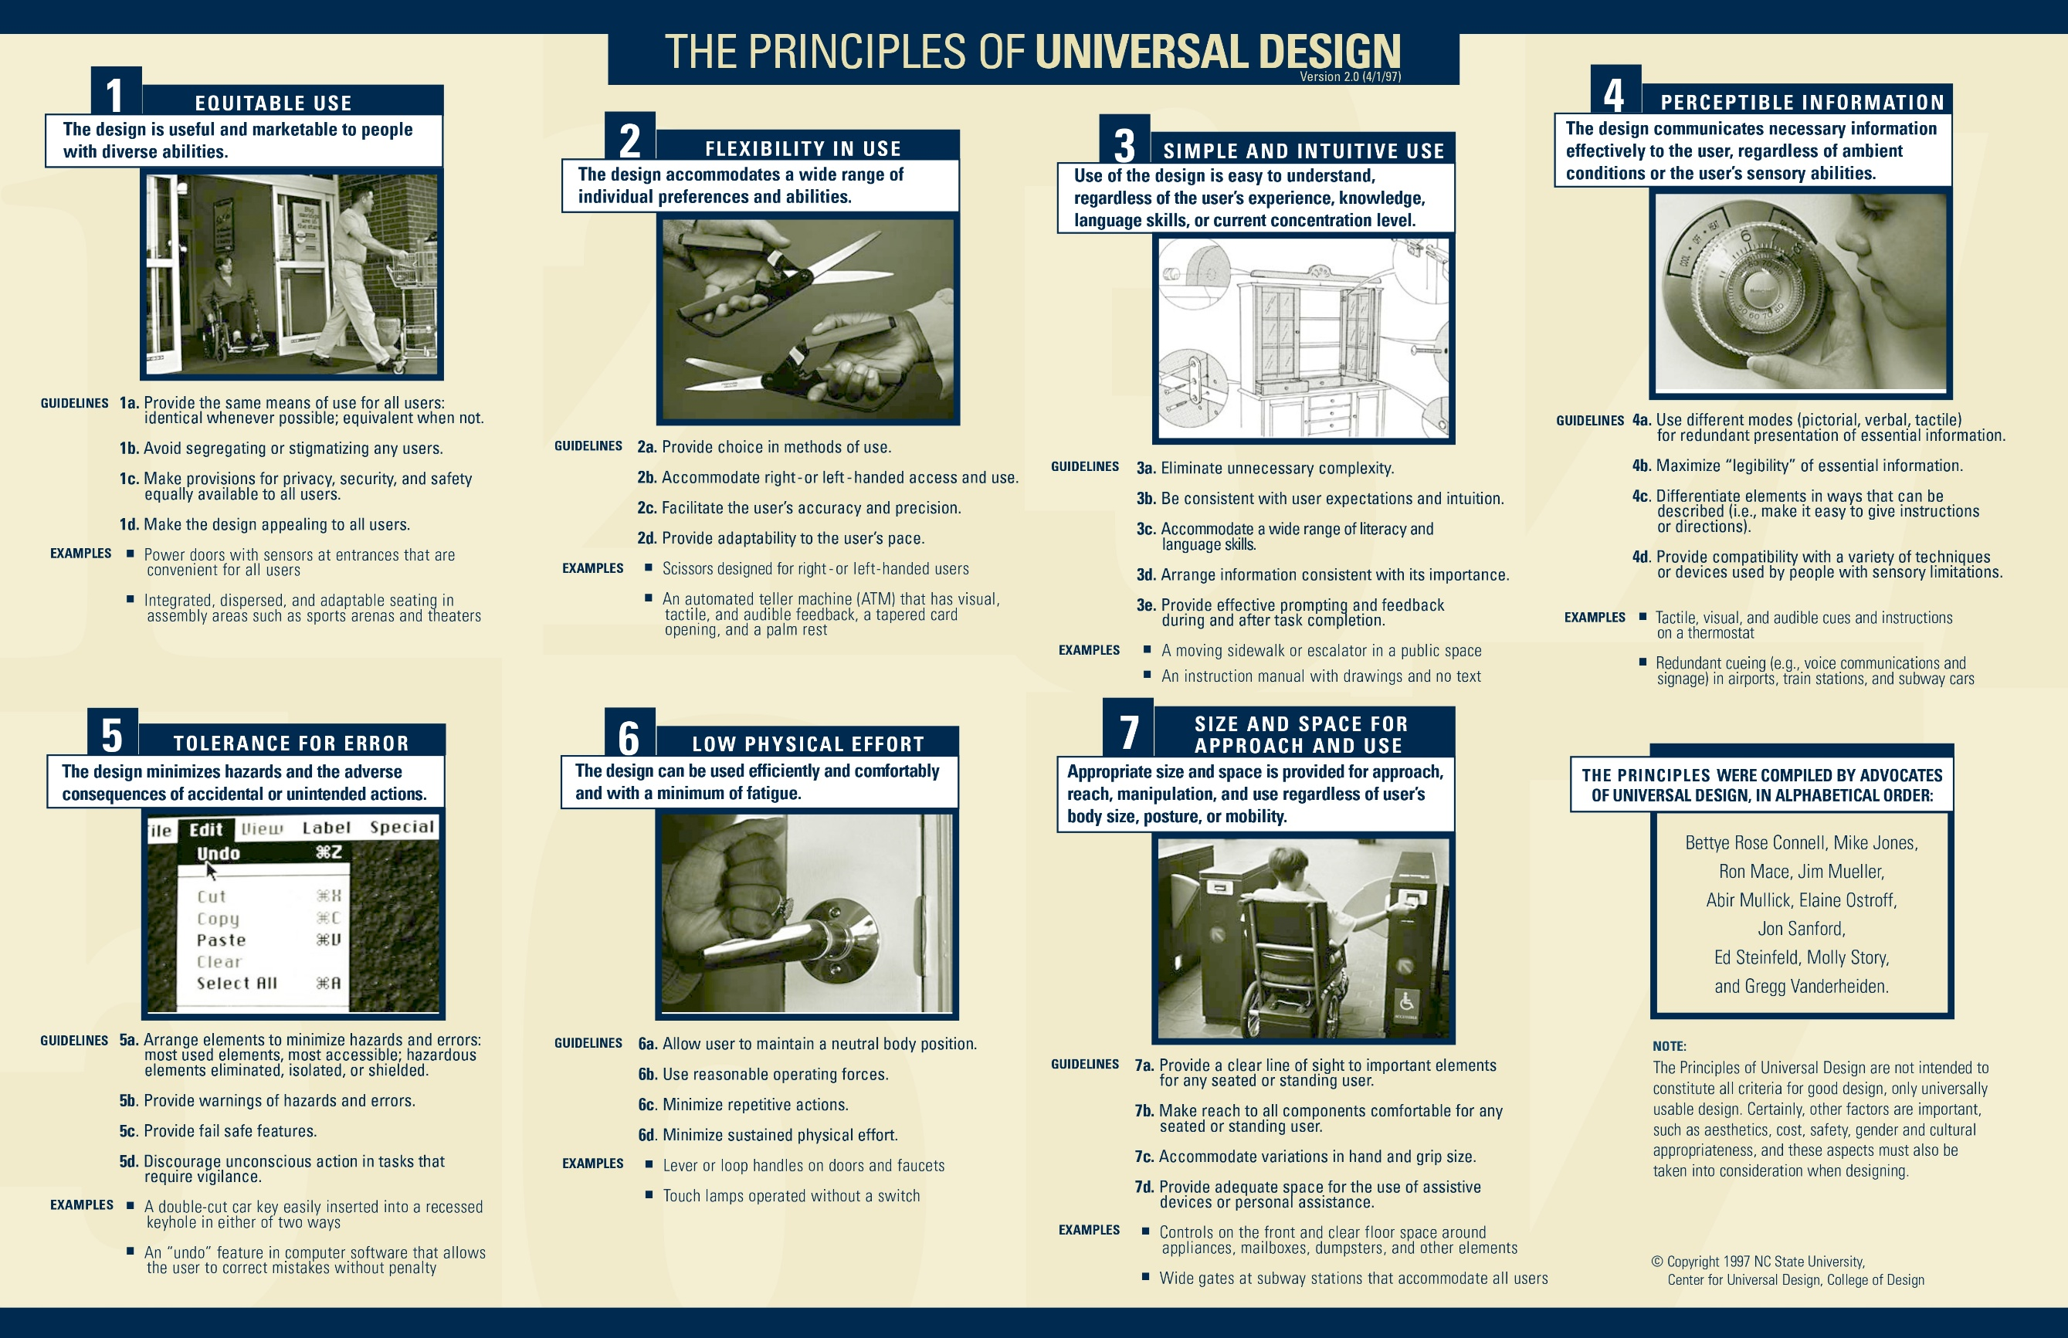
Principi Univerzalnog Dizajna
Ravnopravna upotreba
Fleksibilnost u korišćenju
Jednostavna i intuitivna upotreba
Uočljive informacije
Tolerancija na greške
Mali fizički napor
Odgovarajuća veličina i prostor za pristup i korišćenje
Ilustracija: North Carolina State University, The Center For Universal Design
Notes:
Postoji sedam formalno definisanih principa, ali nije potrebno da ih učite napamet.
Važno je da oni pomažu dizajnerima i pružaocima usluga da postavljaju bolja pitanja.
Primeri:
“Da li su ove informacije razumljive bez dodatnog objašnjenja?”
“Da li ovo zahteva nepotreban fizički napor?”
“Da li ljudi mogu ovo da koriste na različite načine?”
U kontekstu kulture i kulturnog nasleđa, univerzalni dizajn može uključivati:
multisenzorne izložbe
inkluzivne turističke rute
jasnu orijentaciju i snalaženje u prostoru
pristupačne veb-sajtove i sisteme za rezervaciju
integrisana rešenja za pristupačnost

Slide 13
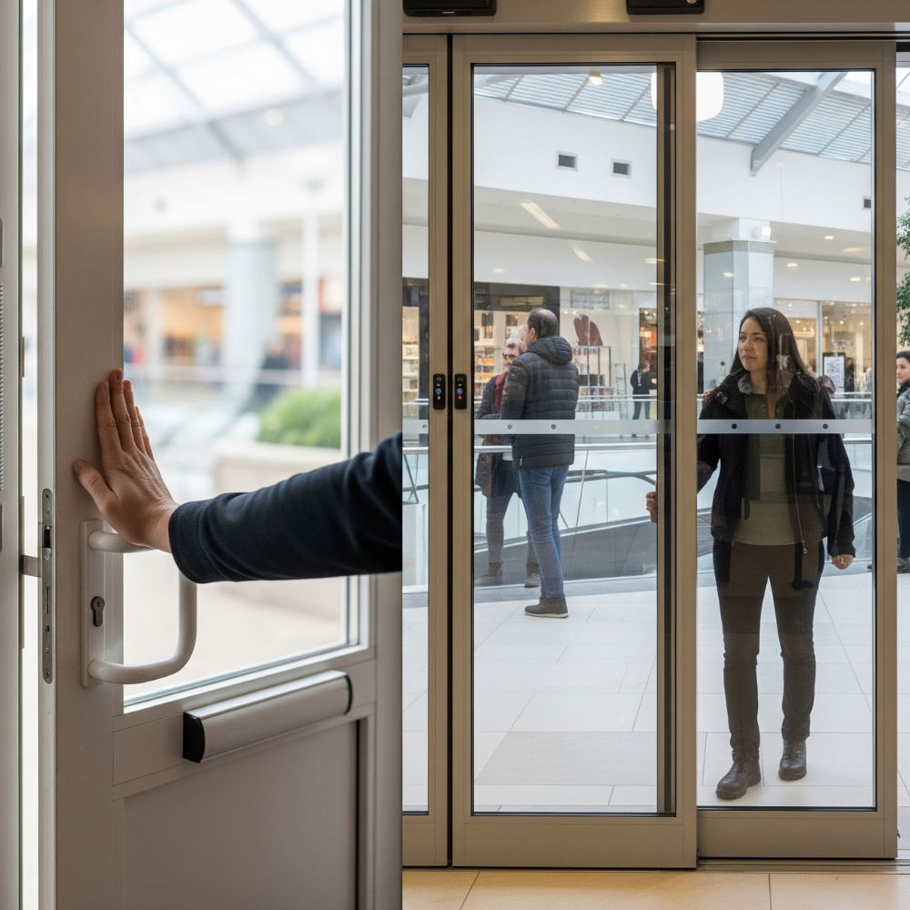
Univerzalni dizajn 1: RAVNOPRAVNA UPOTREBA
Dizajn je upotrebljiv i prihvatljiv ljudima sa različitim sposobnostima.
SMERNICE
1a. Obezbediti isti način korišćenja za sve korisnike: identičan kad god je to moguće, a kada nije – ravnopravan.
1b. Izbegavati izdvajanje ili stigmatizaciju bilo koje grupe korisnika.
1c. Obezbediti da privatnost, sigurnost i bezbednost budu podjednako dostupni svim korisnicima.
1d. Učiniti dizajn privlačnim svim korisnicima.
PRIMERI
  Automatska vrata sa senzorima na ulazima koja su pogodna za sve korisnike
  Integrisana, raspoređena i prilagodljiva mesta za sedenje u prostorima za okupljanje, kao što su sportske arene i pozorišta
Izvor slike: https://www.quikoitaly.com/

Slide 14
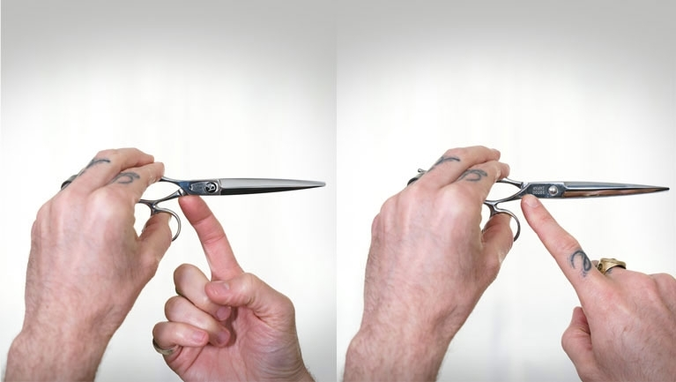
Univerzalni dizajn 2: FLEKSIBILNOST U KORIŠĆENJU
Dizajn odgovara širokom spektru individualnih potreba i sposobnosti korisnika.
SMERNICE
2a. Obezbediti mogućnost izbora načina korišćenja.
2b. Omogućiti korišćenje i pristup i za dešnjake i za levoruke korisnike.
2c. Omogućiti korisniku precizno i tačno korišćenje.
2d. Obezbediti prilagodljivost tempu korisnika.
PRIMERI
  Makaze prilagođene za dešnjake i levoruke korisnike
  Bankomat koji pruža vizuelne, taktilne i zvučne povratne informacije, ima sužen otvor za karticu i oslonac za dlan
Izvor slike: https://www.bangstyle.com/

Slide 15
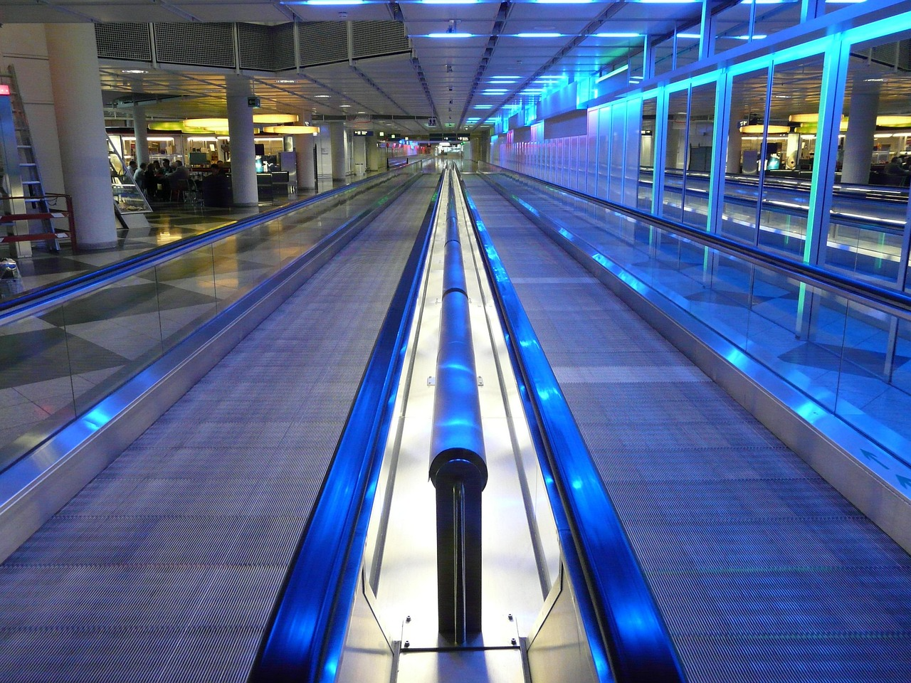
Univerzalni dizajn 3: JEDNOSTAVNA I INTUITIVNA UPOTREBA
Korišćenje dizajna je jednostavno za razumevanje, bez obzira na iskustvo, znanje, jezičke veštine ili trenutni nivo koncentracije korisnika.
SMERNICE
3a. Ukloniti nepotrebnu složenost.
3b. Biti dosledan očekivanjima i intuiciji korisnika.
3c. Prilagoditi se širokom rasponu nivoa pismenosti i jezičkih veština.
3d. Organizovati informacije u skladu sa njihovim značajem.
3e. Obezbediti jasne smernice i povratne informacije tokom i nakon izvršenja zadatka.
PRIMERI
  Pokretna traka ili pokretne stepenice u javnom prostoru
  Uputstvo za upotrebu sa ilustracijama i tekstom
Izvor slike: https://pixabay.com/

Slide 16
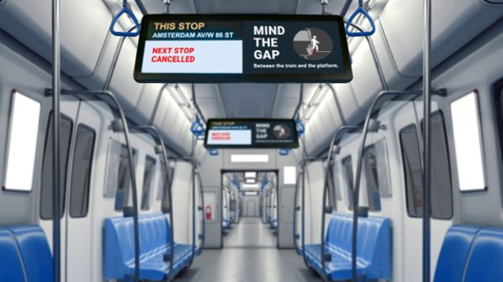
Univerzalni dizajn 4: UOČLJIVE INFORMACIJE
Dizajn efikasno prenosi neophodne informacije korisniku, bez obzira na uslove okruženja ili senzorne sposobnosti korisnika.
SMERNICE
4a. Koristiti različite načine prikazivanja (slikovni, verbalni, taktilni) za višestruko predstavljanje važnih informacija.
4b. Maksimalno povećati čitljivost važnih informacija.
4c. Razlikovati elemente na način koji se može opisati (odnosno, omogućiti lako davanje uputstava ili usmeravanje).
4d. Obezbediti kompatibilnost sa različitim tehnikama ili uređajima koje koriste osobe sa senzornim ograničenjima.
PRIMERI
  Taktilni, vizuelni i zvučni signali i uputstva na termostatu
  Višestruki načini signalizacije (npr. glasovna obaveštenja i oznake) na aerodromima, železničkim stanicama i u vagonima metroa
Izvor slike: https://www.railjournal.com/

Slide 17

Univerzalni dizajn 5: TOLERANCIJA NA GREŠKE
Dizajn smanjuje opasnosti i negativne posledice slučajnih ili nenamernih radnji.
SMERNICE
5a. Organizovati elemente tako da se smanje opasnosti i greške: najčešće korišćeni elementi treba da budu najpristupačniji; opasni elementi uklonjeni, izolovani ili zaštićeni.
5b. Obezbediti upozorenja o opasnostima i greškama.
5c. Obezbediti zaštitne mehanizme koji sprečavaju ozbiljne posledice greške.
5d. Obeshrabriti nesvesne radnje kod zadataka koji zahtevaju pažnju.
PRIMERI
  Automobilski ključ sa dvostranim usecima koji se lako ubacuje u bravu na oba moguća načina
  Funkcija „opozovi“ (undo) u računarskom softveru koja omogućava korisniku da ispravi greške bez posledica
Izvor slike: https://pixabay.com/

Slide 18
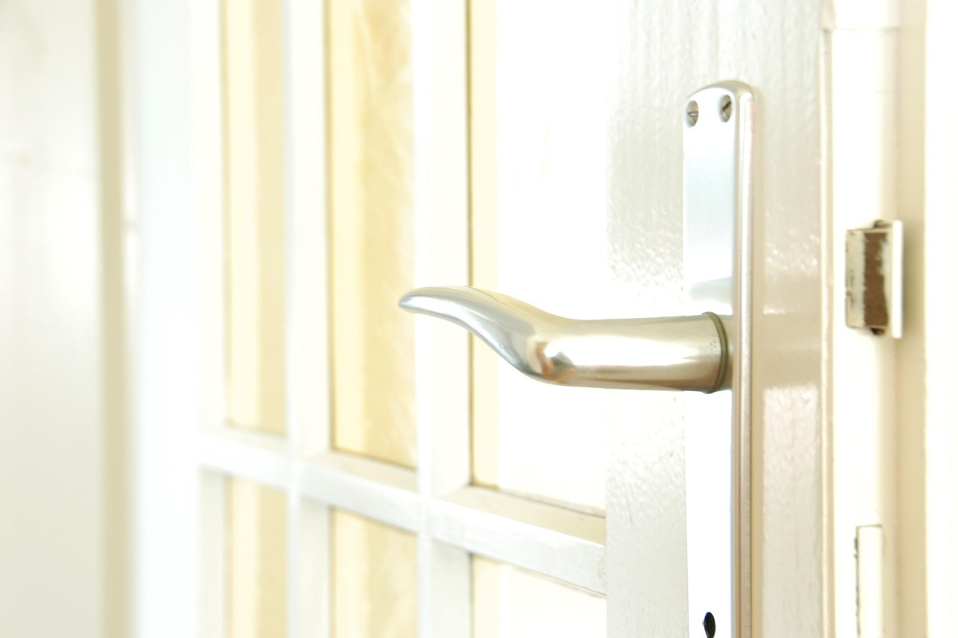
Univerzalni dizajn 6: MALI FIZIČKI NAPOR
Dizajn može da se koristi efikasno i udobno, uz minimalan zamor.
SMERNICE
6a. Omogućiti korisniku da zadrži neutralan položaj tela.
6b. Koristiti razumnu silu potrebnu za rukovanje.
6c. Smanjiti potrebu za ponavljajućim radnjama.
6d. Samnjiti potrebu za dugotrajnim fizičkim naporom.
PRIMERI
  Kvake i ručke na vratima i slavinama u obliku poluge ili petlje
  Lambe na dodir koje se uključuju bez prekidača
Izvor slike: https://pixabay.com/

Slide 19
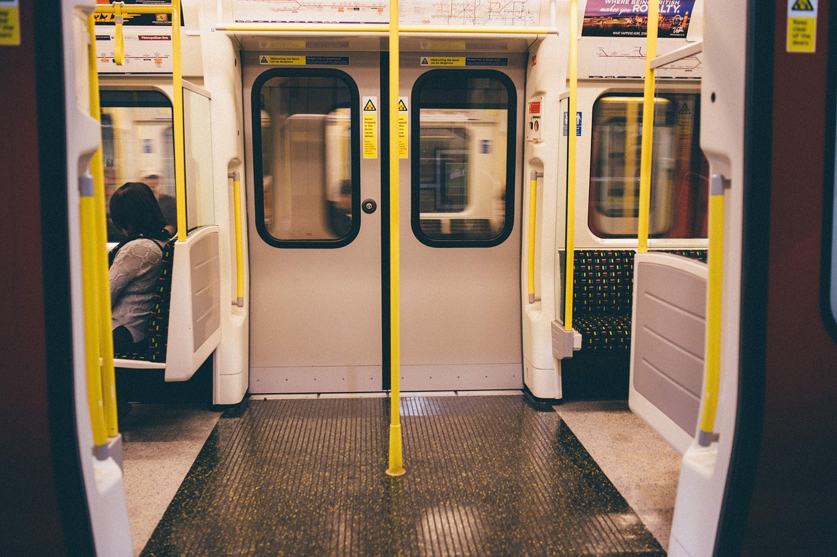
Univerzalni dizajn 7: VELIČINA I PROSTOR ZA PRISTUP I KORIŠĆENJE
Obezbeđeni su odgovarajuća veličina i prostor za pristup, dohvat, rukovanje i korišćenje bez obzira na telesne karakteristike, položaj tela ili pokretljivost korisnika.
SMERNICE
7a. Obezbediti jasan pogled na važne elemente za korisnike u sedećem i stojećem položaju.
7b. Omogućiti da svi elementi budu lako dostupni korisnicima u sedećem i stojećem položaju.
7c. Prilagoditi se razlikama u veličini šake i načinu hvata.
7d. Obezbediti dovoljno prostora za korišćenje asistivnih pomagala ili lične asistencije.
PRIMERI
  Kontrole postavljene sa prednje strane i dovoljno slobodnog prostora oko uređaja, poštanskih sandučića, kontejnera i drugih elemenata
  Široke kapije na metro stanicama koje omogućavaju prolaz svim korisnicima
Izvor slike: https://pixabay.com/

Slide 20
Benificije pristupačnog turizma
Osobe sa invaliditetom
  Fizički
  Senzorni
  Intelektualni
Druge grupe stanovništva
  Starije osobe
  Stranci
  Ostali
Ostali uključuju:
  Osobe sa dečjim kolicima
  Trudnice
  Osobe sa privremenim invaliditetom
  Osobe sa povredama
  Gojazne osobe ili veoma visokog ili veoma niskog rasta;
  Osobe koje nose glomazne predmete
  Decu
  Osobe koje prate osobe sa invaliditetom
  Osobe sa alergijama i/ili intolerancijama na hranu.
Notes:
Pristupačnost nije univerzalno rešenje koje odgovara svima
Ljudi imaju različite potrebe u vezi sa pristupačnošću
Prepreke se razlikuju u zavisnosti od pojedinca i konteksta
Mnoga rešenja za pristupačnost koriste različitim grupama korisnika
Svest je prvi korak ka inkluziji

Slide 21
Invaliditet i prepreke
Poteškoće u kretanju
  Osobe koje koriste invalidska kolica, skutere, štake ili imaju poteškoće sa hodanjem ili dugotrajnim stajanjem (na primer, mnoge starije osobe). Uobičajene prepreke za ovu grupu su fizičke prepreke u izgrađenom okruženju.
Oštećenja vida
  Obuhvataju potpuno slepilo, kao i delimično oštećenje vida (slabovidost). Prepreke su ovde uglavnom povezane sa informacijama i snalaženjem u prostoru.
Oštećenje sluha
  Obuhvataju osobe koje su gluve ili nagluve. Očigledne prepreke odnose se na sve što je zvučno ili zasnovano na govoru.
Kognitivni ili intelektualni invaliditet
  Obuhvata poremećaje iz spektra autizma i druga kognitivna oštećenja. Prepreke su često povezane sa složenošću i senzornim preopterećenjem.
Drugi / Nevidljivi invaliditeti
  Osobe sa hroničnim zdravstvenim problemima, hroničnim bolom ili poremećajima povezanim sa umorom; epilepsijom; paničnim poremećajem; posttraumatskim stresnim poremećajem (PTSP)

Slide 22
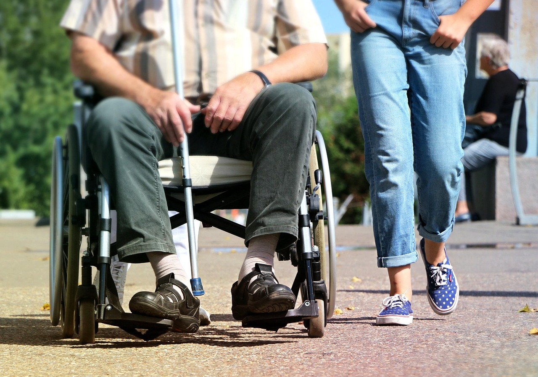
Osobe sa poteškoćama u kretanju
Osnovni zahtevi za pristupačnu ponudu uključuju:
  Staze i ulaze bez stepenika
  Bez pragova i stepenica
  Vrata dovoljne širine
  Stepenice sa rukohvatima koji obezbeđuju sigurnost
  Dovoljno mesta za sedenje
  Dovoljno prostora za kretanje i snalaženje u zatvorenom prostoru
  Dovoljno prostora i mesta za odlaganje hodalica
  Pristupačne sanitarne prostorije
Izvor slike: https://pixabay.com/
Notes:
Pojasnite da osobe sa poteškoćama u kretanju uključuju:
osobe koje koriste invalidska kolica
osobe koje koriste štake ili hodalice
starije posetioce
osobe koje mogu da hodaju, ali ne mogu da prelaze duže razdaljine
Prepreke povezane sa kretanjem često uključuju:
stepenike ili promene nivoa bez alternativnog pristupa
uska vrata ili skučen prostor
velike udaljenosti za pešačenje ili neravne površine
nedostatak mesta za sedenje ili pristupačnih toaleta
Dajte primere:
mesta za sedenje na svakih nekoliko prostorija
jasno označene rute bez stepenika
pristupačna mesta za iskrcavanje (drop-off zone)

Slide 23
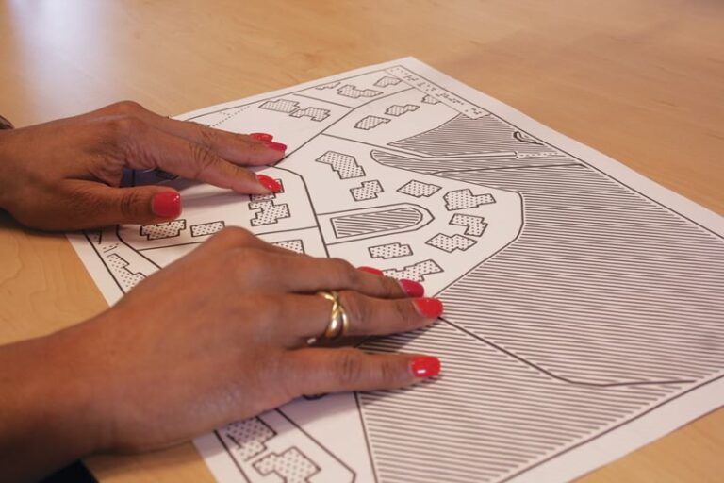
Osobe sa oštećenjem vida
Osnovni zahtevi za pristupačnu ponudu za osobe sa oštećenjem vida uključuju:
  tekst sa slovima odgovarajuće veličine
  piktograme, prekidače, ručke, elemente za orijentaciju i slično u jasno kontrastnim bojama
  dobro osvetljenje i odgovarajuće svetlosne uslove u prostoru
  osvetljene ili kontrastne trake na stepenicama i staklenim vratima
Osnovni zahtevi za pristupačnu ponudu za slepe osobe uključuju:
  zvučne informacije
  mogućnost ulaska sa psima vodičima
  informacije na Brajevom pismu ili reljefnim taktilnim slovima
  taktilne podne oznake i taktilne staze
  pristupačne veb-sajtove
Izvor slike: https://www.esri.com/
Notes:
Oštećenje vida uključuje:
slepilo
slabovidost
delimično očuvan vid
Uobičajene prepreke za posetioce sa oštećenjem vida:
Informacije predstavljene isključivo vizuelnim putem
Slab kontrast ili premali tekst
Nedostatak elemenata za orijentaciju
Neočekivane prepreke duž puta kojim se kreće
Pristupačnost informacija je od suštinskog značaja
Objasnite primere dobre prakse:
Audio opisi
Materijali štampani velikim slovima
Taktilne mape ili modeli
Jasno osvetljenje i dobar kontrast

Slide 24

Osobe sa oštećenjem sluha
Osnovni zahtevi za pristupačnu ponudu uključuju:
  Dodavanje vizuelnih informacija uz zvučne informacije, na primer titlova u video-sadržajima
  Obezbeđivanje pisanih informacija
  Održavanje kontakta očima i jasno izgovaranje
  Korišćenje usluga tumača znakovnog jezika kada jeto potrebno
Izvor slike: https://pexels.com/
Notes:
Oštećenje sluha obuhvata:
gluve posetioce
nagluve posetioce
osobe koje koriste slušne aparate ili kohlearne implantate
Uobičajene prepreke za gluve i nagluve posetioce:
ture ili obaveštenja dostupna isključivo u audio formatu
nedostatak titlova ili transkripata
loša vidljivost za čitanje sa usana
nedostatak vizuelnih informacija u hitnim situacijama
vizuelne alternative su od ključnog značaja
Istaknite primere dobre prakse:
titlovi u video-sadržajima
pisani sažeci
jasna vizuelna upozorenja
okrenuti se prema osobi tokom razgovora
Naglasite bezbednost: Informacije u hitnim situacijama nikada ne smeju biti dostupne samo u audio formatu.

Slide 25
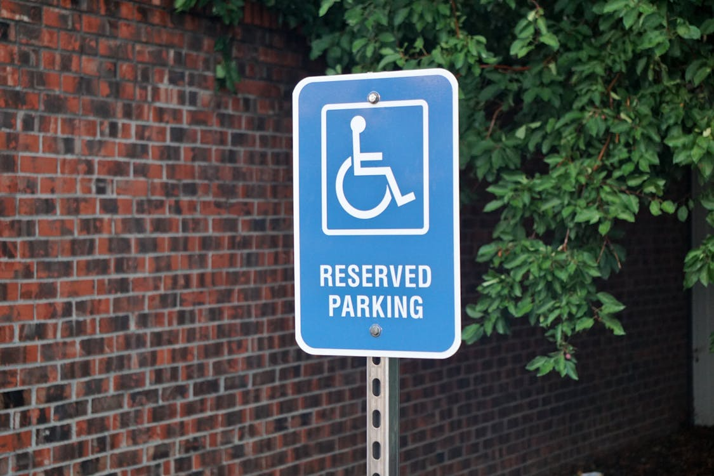
Osobe sa kognitivnim ili intelektualnim invaliditetom
Osnovni zahtevi za pristupačnu ponudu uključuju:
  Koncept jednostavnog jezika (usmena komunikacija u kratkim, jednostavnim i gramatički ispravnim rečenicama))
  Pisanje tekstova u kratkim, jednostavnim i gramatički ispravnim rečenicama
  Pružanje informacija jednostavnim jezikom
  Korišćenje slika, poput fotografija ili simbola
Izvor slike: https://pexels.com/
Notes:
Objasnite da ova grupa obuhvata:
osobe sa intelektualnim invaliditetom
osobe iz spektra autizma
osobe sa demencijom ili povredama mozga
osobe sa teškoćama u učenju
Prepreke mogu uključivati:
složen jezik ili duga objašnjenja
preopterećenost informacijama
gužvu, buku ili prejako osvetljenje u prostoru
nejasnu strukturu ili očekivanja
jasnoća, smirenost i predvidljivost pomažu
Ovi posetioci su često nenamerno isključeni zbog:
žargona
tura koje se odvijaju prebrzim tempom
senzornog preopterećenja
Objasnite primere dobre prakse:
jednostavan jezik
vizuelna podrška
mirni prostori
termini prilagođeni senzornim potrebama
Ključna poruka: „Pristupačnost ne znači pojednostavljivanje sadržaja – već jasnoću.”

Slide 26
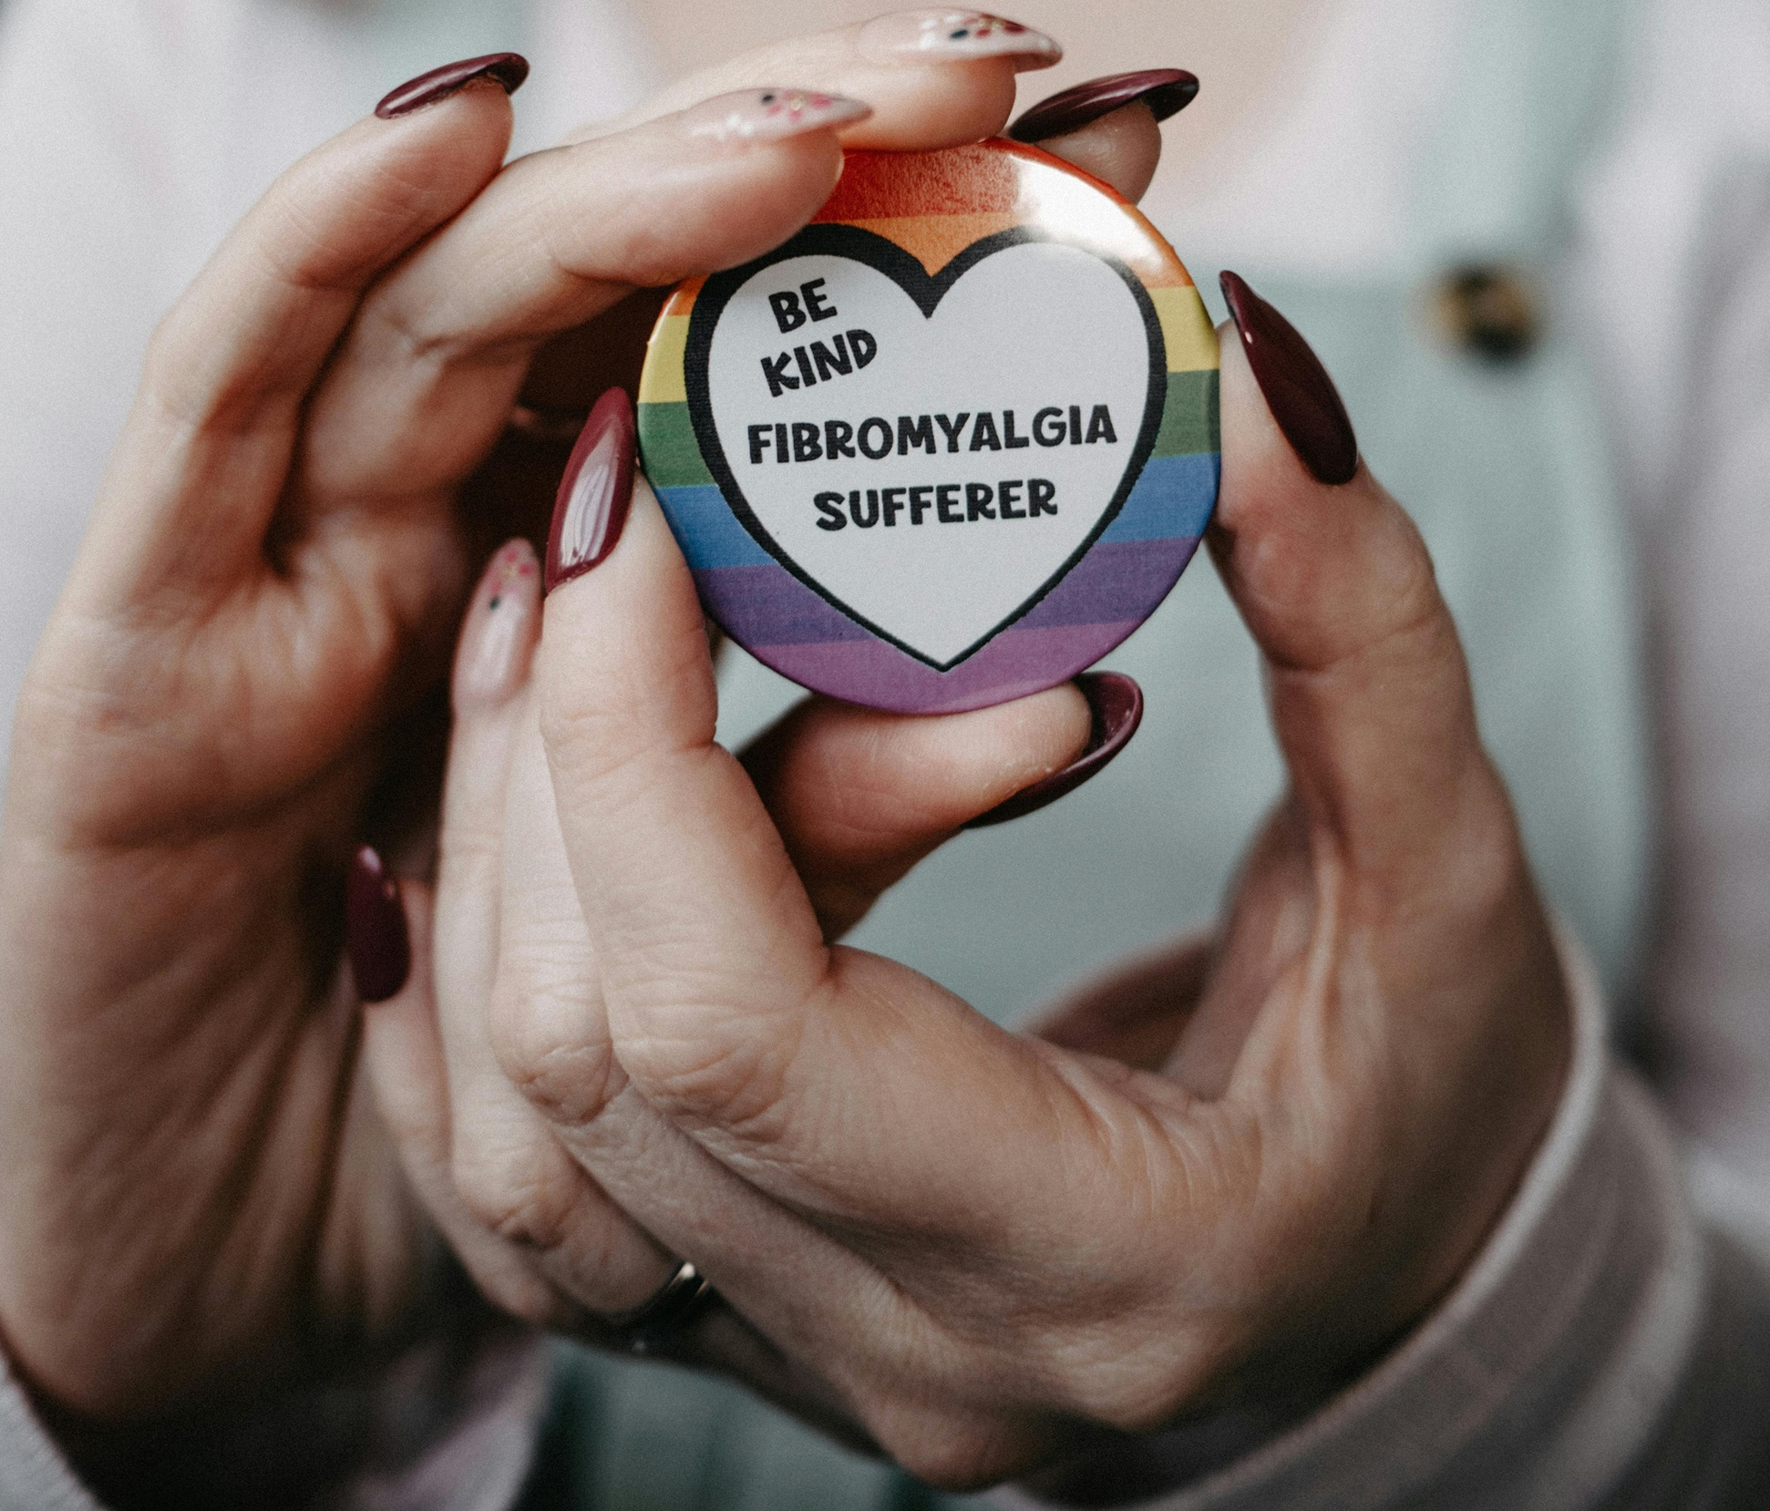
Drugi / nevidljivi invaliditeti
Nisu svi invaliditeti vidljivi.
Primeri uključuju:
  hronični bol ili hronični umor
  anksiozne ili panične poremećaje
  senzorne osetljivosti
  privremenu bolest ili povredu
Fleksibilnost i empatija su od ključnog značaja.
Smirena reakcija bez osuđivanja može napraviti veliku razliku.
Izvor slike: https://pexels.com/
Notes:
Mnogi posetioci nikada neće reći da imaju invaliditet.
Oni mogu jednostavno delovati umorno, anksiozno ili preopterećeno.
Navedite primere:
osoba kojoj su potrebne česte pauze
osoba koja iznenada napusti prostoriju
osoba koja izbegava gužvu ili buku
* Fibromialgija - hronični poremećaj koji karakteriše rasprostranjen bol i drugi simptomi kao što su umor, ukočenost mišića i nesanica.

Slide 27
Pristupačnost se odnosi i na stavove
Pristupačnost se podjednako odnosi na stavove koliko i na infrastrukturu.
Objekti i tehnologija jesu važni.
Ali ljudi prave razliku.
Stavovi zaposlenih oblikuju iskustvo posetilaca.
  Moguće je da lokalitet sa nesavršenom infrastrukturom pruži dobro iskustvo zahvaljujući izuzetnom odnosu osoblja.
  Isto tako, moguće je da tehnički pristupačan lokalitet ne ispuni potrebe posetilaca zbog loše komunikacije i interakcije.
Notes:
Koristite primere:
Ljubazno osoblje koje ponudi alternativno rešenje kada lift nije u funkciji
Osoblje koje izbegava kontakt očima ili razgovara samo sa pratiocima
Naglasite:
Pristupačnost se ostvaruje kroz svakodnevne interakcije – pozdravljanje, ton glasa i spremnost da se pomogne.
Ključna poruka:
„Stav može ukloniti ili stvoriti prepreke za nekoliko sekundi.”

Slide 28
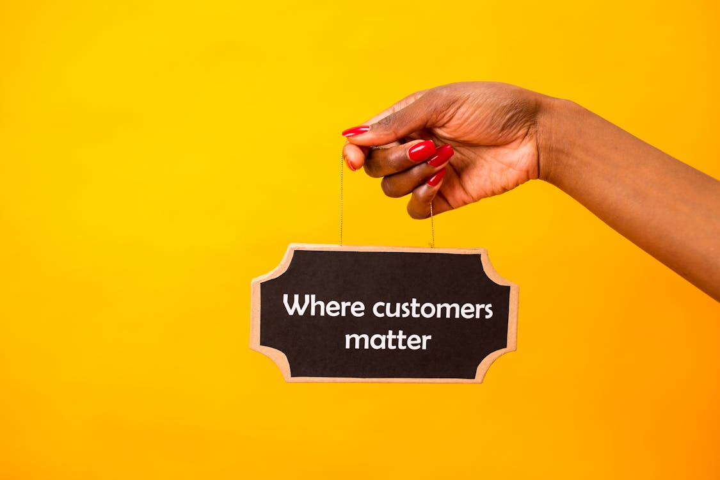
Principi inkluzivne korisničke usluge
Poštovanje i ljubaznost iznad svega
Pitajte pre nego što ponudite pomoć
Slušajte posetioca i verujte njegovom iskustvu
Koristite primeren jezik
Budite strpljivi i pažljivi
Stvorite atmosferu dobrodošlice
Razumite šta je preporučeno,
a šta treba izbegavati u specifičnim situacijama komunikacije
8. Ostanite pozitivni i pribrani
Ophodite se prema posetiocima sa invaliditetom kao prema cenjenim korisnicima / gostima kakvi jesu
Izvor slike: https://pexels.com/
Notes:
Poštovanje i ljubaznost iznad svega
Ophodite se prema posetiocima sa invaliditetom na isti način kao prema svakom drugom gostu, sa poštovanjem, strpljenjem i iskrenom ljubaznošću. Obraćajte se direktno osobi, koristite prirodan ton i imajte na umu da invaliditet ne određuje nečija interesovanja ili ličnost.
Pitajte pre nego što ponudite pomoć
Nikada ne pretpostavljajte da je pomoć potrebna. Jednostavno pitanje „Da li mogu da pomognem?” pokazuje poštovanje prema samostalnosti osobe i omogućava da pomoć bude pružena samo ako je zaista potrebna – pre nego što priđete ili dodirnete ličnu opremu.
Slušajte posetioca i verujte njegovom iskustvu
Posetioci najbolje poznaju sopstvene potrebe. Ako vam kažu šta im odgovara, a šta ne, prihvatite njihove informacije i postupajte u skladu sa njima.
Koristite primeren jezik
Birajte jezik koji je pun poštovanja i neutralan, stavlja osobu u prvi plan i izbegava zastarele ili negativne izraze. Kada niste sigurni, usmerite se na uslugu ili prilagođavanje, a ne na etiketiranje osobe.
Budite strpljivi i pažljivi
Nekim gostima može biti potrebno više vremena za komunikaciju ili kretanje kroz iskustvo posete. Smirenost, pažljivo slušanje i izbegavanje požurivanja jasno pokazuju da su dobrodošli.
Stvorite atmosferu dobrodošlice
Od samog početka pokažite posetiocima da je pristupačnost očekivani i podržani deo iskustva. Mali, prirodni gestovi uključivanja pomažu gostima da se osećaju kao da pripadaju, a ne kao izuzetak.
Razumite šta je preporučeno, a šta treba izbegavati u specifičnim situacijama komunikacije
Osnovna pravila ophođenja su važna – na primer, ne oslanjati se na invalidska kolica, okrenuti se prema osobama koje čitaju sa usana i pitati pre nego što ponudite fizičko usmeravanje ili pomoć. Ove male stvari čine interakciju prijatnijom i dostojanstvenijom.
Ostanite pozitivni i pribrani
Kada stvari ne idu po planu, ostanite smireni i usmerite se na rešenja umesto na problem. Prilagođavanja tretirajte kao uobičajen deo svakodnevnog rada kako se niko ne bi osećao kao teret.

Slide 29
Preporučeni i nepreporučeni postupci u praksi
PREPORUČENO obraćajte se direktno osobi (a ne pratiocu ili negovatelju, kao da osoba nije prisutna).
PREPORUČENO pitajte da li je pomoć potrebna i na koji način, pre nego što pokušate da pomognete.
PREPORUČENO komunicirajte jasno i sažeto i, po potrebi, proverite da li je poruka pravilno shvaćena.
PREPORUČENO ponudite osobi sa invaliditetom iste opcije i mogućnosti izbora kao i drugim posetiocima (na primer, pitajte: „Da li biste želeli audio vodič ili pisani vodič?“ umesto da pretpostavite da žele samo jedan format).
PREPORUČENO budite strpljivi i dajte osobi dovoljno vremena da se kreće ili komunicira. Ostanite opušteni i prirodni.
NE PREPORUČUJE SE da pretpostavljate da znate šta je najbolje za osobu – saslušajte njene potrebe i zahteve.
NE PREPORUČUJE SE davanje pokroviteljskih komentara (izbegavajte izjave poput: „Baš ste inspirativni što ste došli“, jer mogu delovati omalovažavajuće).
NE PREPORUČUJE SE da dodirujete nečije asistivno pomagalo (invalidska kolica, štap, slušni aparat i slično) bez dozvole.
NE PREPORUČUJE SE da nepotrebno skrećete pažnju na invaliditet osobe – usmerite pažnju na iskustvo posetioca.
Notes:
Na primer:
u redu je diskretno reći slepom posetiocu da su dostupni taktilni eksponati namenjeni njemu
ali nema potrebe da pred celom grupom kažete: „Imamo slepu osobu, pa sačekajte dok ovo uradim“ i slično.
Inkluzija najbolje funkcioniše kada je prirodno i neprimetno uključena u iskustvo posete.
Stavovi su zarazni.
Ako osoblje i vodiči pristupaju pristupačnosti pozitivno i prirodno, drugi posetioci će slediti taj primer i celokupno okruženje će postati inkluzivnije.
U redu je da ne budete stručnjak za svaki tip invaliditeta. Ako niste sigurni kako da pomognete nekoj osobi, ljubazno je pitajte.
Na primer, “Da li mogu nešto da učinim da Vaša poseta bude prijatnija?” ili “Recite mi ako Vam bude potrebna bilo kakva pomoć – rado ću pomoći."

Slide 30
Ključne poruke
Pristupačnost i dostojanstvo: Pristupačni turizam podrazumeva ravnopravno učešće i dostojanstvo, omogućavajući svima da uživaju u kulturi i nasleđu bez suočavanja sa nepotrebnim preprekama ili isključenošću.
Pristupačnost kao dobra poslovna odluka: Pristupačnost u turizmu privlači širi krug posetilaca, podstiče lojalnost i unapređuje ukupni kvalitet ponude, čineći je pametnim i održivim poslovnim izborom.
Dizajniranje za inkluziju: Univerzalni dizajn i socijalni model invaliditeta pomažu osoblju da planira iskustva koja uklanjaju prepreke na vreme i usmeravaju pažnju na prilagođavanje okruženja i stavova, a ne ljudi.
Razumevanje različitih potreba: Potrebe za pristupačnošću značajno se razlikuju, ali mnoga pažljivo osmišljena rešenja podržavaju više grupa posetilaca istovremeno i unapređuju celokupno iskustvo posete.
Snaga stavova i usluge: Način na koji osoblje komunicira, sluša i reaguje često je podjednako važan kao i fizička pristupačnost, jer pruža osećaj dobrodošlice i prihvaćenosti kod posetilaca.

Slide 31
HVALA!
Da li imate neka pitanja?
Šta vam je bilo novo ili iznenađujuće?

